Slide 1
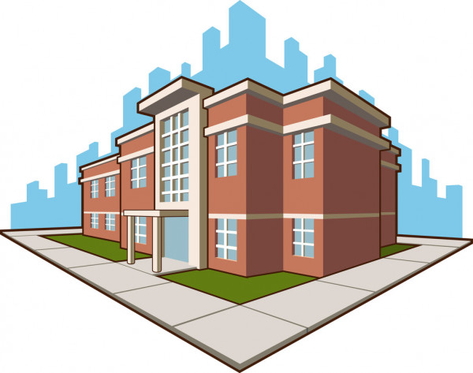
LİSE TÜRLERİ
OKUL PSİKOLOJİK DANIŞMANI
B.BERİL AKTAŞ

Slide 2
FEN LİSESİ NEDİR?
Fen ve mat. Alanında yetenekli olan öğrencileri yüksek öğrenime hazırlar.
Öğrencileri; araştırmaya yöneltir, bilimsel ve teknolojik gelişmeler, yeni buluşlarla ilgili ortam hazırlar.
Birinci yabancı dil İNGİLİZCE
4 yıl
Sayısal dersler ağırlıklı
Merkezi yerleştirme
Mezunlar; Tıp, Mühendislik, Eczacılık, Mimarlık vb. (sayısal bölümler)

Slide 8
SOSYAL BİLİMLER LİSESİ NEDİR?
Edebiyat ve sosyal bilimler alanında yetenekli olan öğrencileri yüksek öğrenime hazırlar.
+1yıl hazırlık = 5 yıl
Sözel dersler ağırlıklı
Merkezi yerleştirme
Mezunları; Hukuk, Siyaset Bilimi, Coğrafya, Edebiyat, Kamu Yönetimi vb.

Slide 12
ANADOLU LİSESİ NEDİR?
Öğrencileri ilgi, yetenek ve başarılarına göre yüksek öğretime hazırlar.
4 yıl
Merkezi+yerel
Alanlar: Sayısal, Eşit Ağırlık, Sözel, Yabancı Dil
Mezunlar: Sayısal(tıp, ecz.,müh. Vb.), eşit ağırlık(huk.,işletme,psikoloji vb.), sözel (halkla ilişkiler, tarih, gazetecilik vb.), yabancı dil (ing. Dili ve edebiyatı, mütercim tercümanlık vb.)

Slide 19
ANADOLU İMAMHATİP LİSESİ NEDİR?
İmamlık, hatiplik, Kuran Kursu öğreticiliği alanında görevli eleman yetiştirir.
TEMEL DERS+ DİNİ DERSLER
4 yıl
Merkezi+ yerel
Mezunlar; Hem KENDİ alanında(ilahiyat) hem de DİĞER alanlardaki yükseköğretim programlarına devam edebilirler.

Slide 20
MESLEKİ VE TEKNİK ANADOLU LİSESİ NEDİR?
Bünyesinde bilişim tek., çocuk gel.,makine, kimya tek.,ticaret, turizm,tarım, sivil havacılık,elektrik-elektronik gibi birimleri bulundurur.
Temel dersler+ MESLEK DERSLERİ
Merkezi+ yerel
Öğrencilerin tercih ettiği alana yönelik meslek becerisi kazandırılır.
Kendi meslek alanının devamı nit. Yüksek öğretim programını tercih ederlerse ek puan alabilirler.

Slide 24
SAĞLIK MESLEK LİSESİ
Mezunları; Hemşire yardımcısı, Ebe yardımcısı, Sağlık bakım teknisyeni unvanı alırlar.
Üzerine Üniversite okunursa; hemşire ebe vb olunabilir.
TİCARET MESLEK LİSESİ
TURİZM MESLEK LİSESİ
HAVACILIK MESLEK LİSESİ VB.

Slide 25
GÜZEL SANATLAR LİSESİ NEDİR?
Müzik, halk müziği, sanat müziği, ve görsel sanatlar bölümleri var.
Seçilen bölüme göre dersler müfredatta ayrıca verilir.
YETENEK SINAVI ile alım.
Başvuru kılavuzu
Mezunlar; konservatuar, ilgili bölümün eğitim fakültülerini (müzik, resim öğr.), grafik tasarım gibi alanları seçerler.

Slide 27
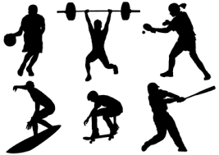
SPOR LİSESİ NEDİR?
Yetenek sınavı
Başvuru kılavuzu
Mezunlar; beden eğitimi öğretmenliği, spor yöneticiliği vb.

Slide 29
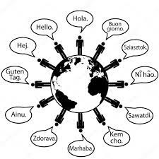
YABANCI LİSESİ NEDİR?
Öğretim dili yabancı olan ve hem MEB müfredatı hem de bağlı olduğu ülkenin müfredatını bir arada verir.
Ülkemizde; Amerikan, Fransız, İtalyan, Avusturya, Alman liseleri bulunmakta.
Sınav puanı esas alınarak kendi yönetmeliklerine göre öğrenci alırlar.

